Slide 1


SOU GIMNAZIJA “JOSIP BROZ TITO” - BITOLA
POTPA\AWETO NA MAKEDONIJA
POD RIMSKA VLAST

Slide 2
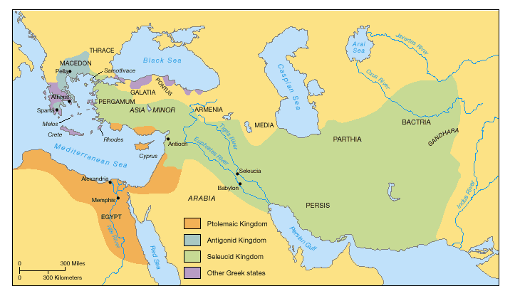
Podelbata na dr`avata na Aleksandar III Makedonski
по неговата смрт во Вавилон во 323 година пред нашата ера

Slide 3
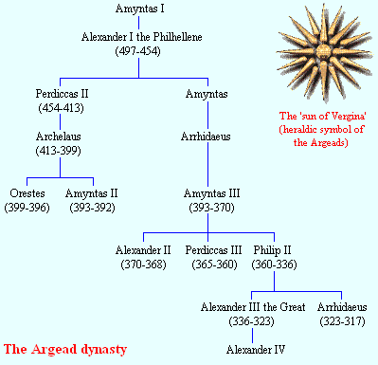
Последн владетел од
династијата Аргеади
синот на Александар III
Александар IV

Slide 4
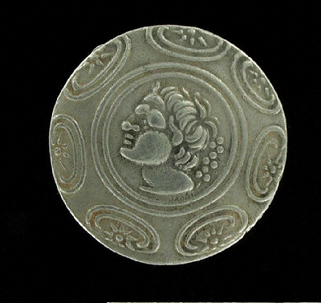
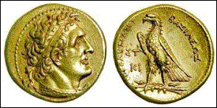
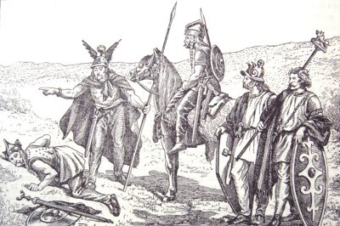
Генералот Antigon Gonat
ги порази Галите кај
Пела
Nova dinastija
ANTIGONIDI

Slide 5
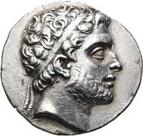
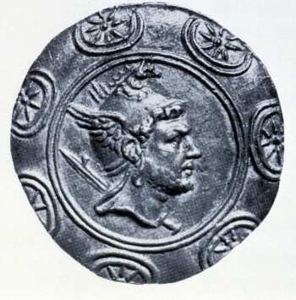
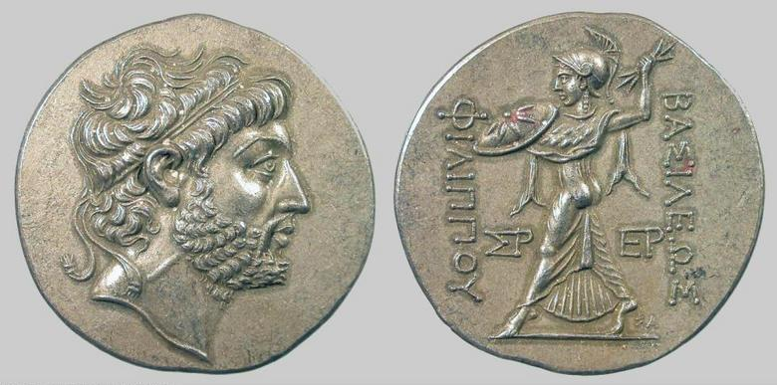
FILIP V
најзначаен крал
од династијата
Антигониди

Slide 6
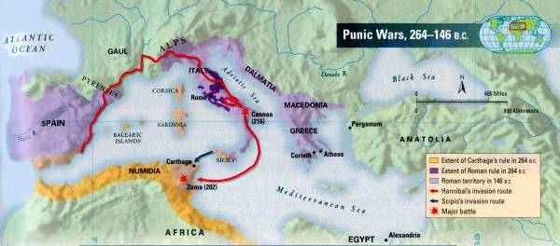
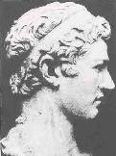
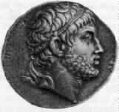
HANIBAL
FILIP V
Сојуз меѓу
Македонија и Картагина
за напад на Рим

Slide 7
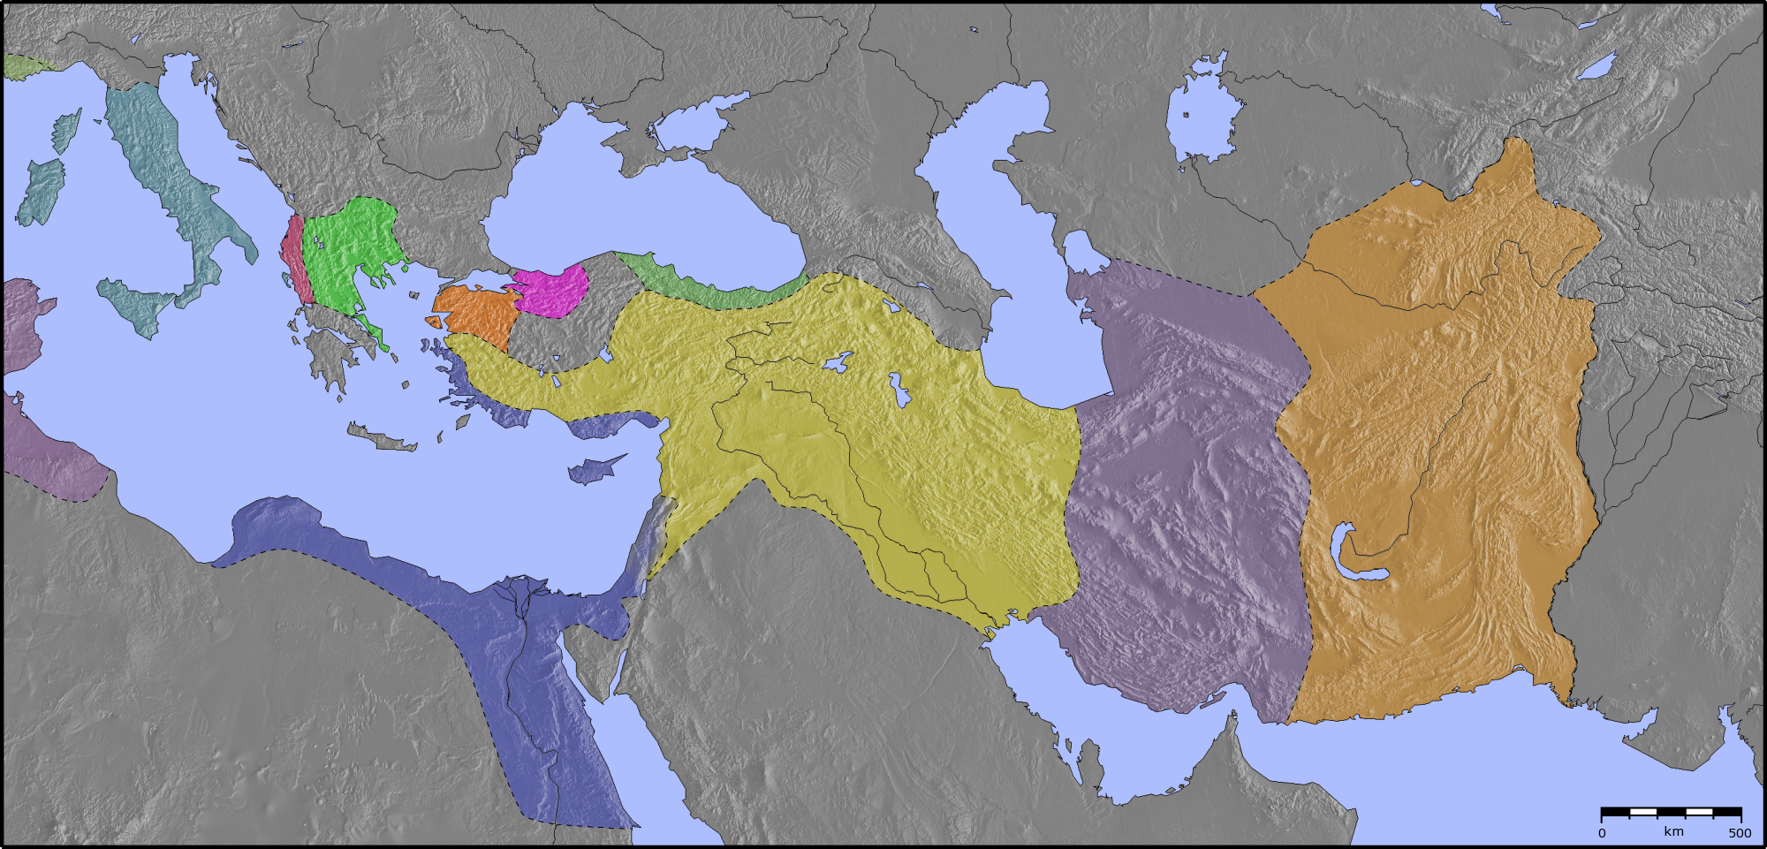
Ilirite
Dr`ava na Selevkidite
MAKEDONIJA
RIM
Kartagina
Pergam
Ajtolskiot sojuz
Ptolomejska dr`ava

Slide 8
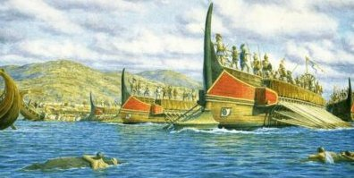
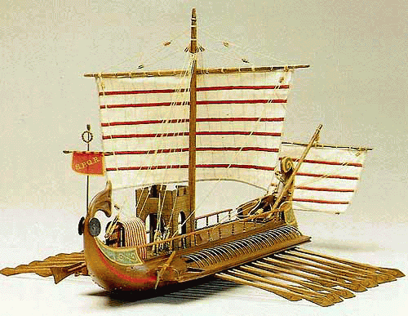
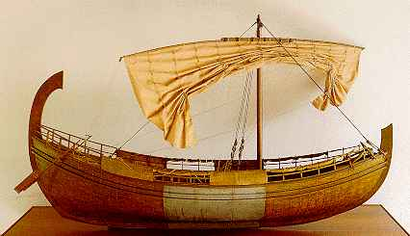
PRVA MAKEDONSKO-RIMSKA VOJNA 215-205 g.p.n.e
Рим испраќа само флота, за да го спречи
сојузот на Македонија со Картагина

Slide 9
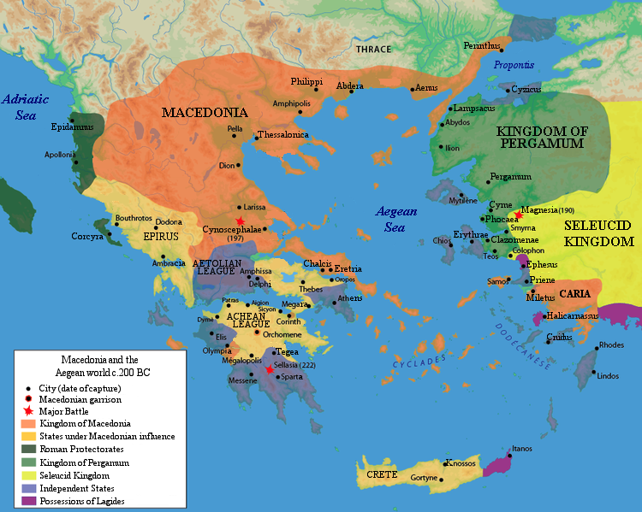
VTORA MAKEDONSKO-RIMSKA VOJNA 200-197 g.p.n.e
Римските легии
ја напаѓаат Македонија
од југ, преку територијата
на Хелада

Slide 10
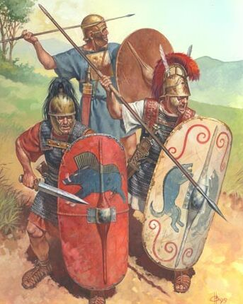
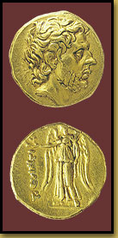
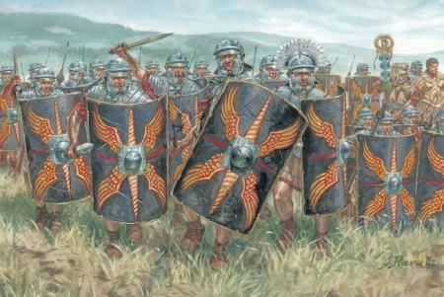
Rimski konzul
Flaminin

Slide 11
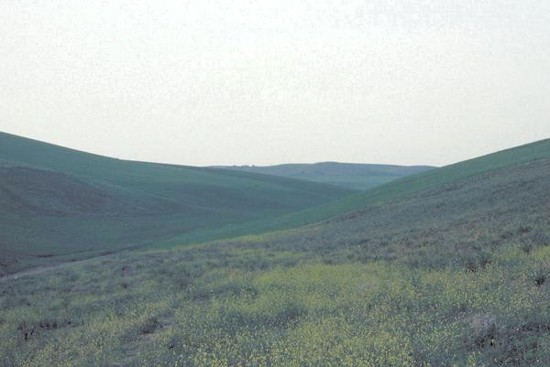
KINOSKEFALE 197 g.p.n.e
Makedonija da gi otstapi site osvoeni teritorii
Da ja prodade celata flota
da mu isplati na Rim visoka voena ot{teta
Da ja namali vojskata na 5.000 vojnici

Slide 12
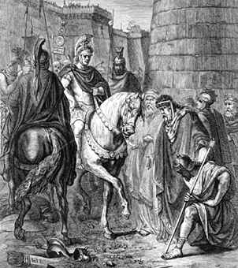
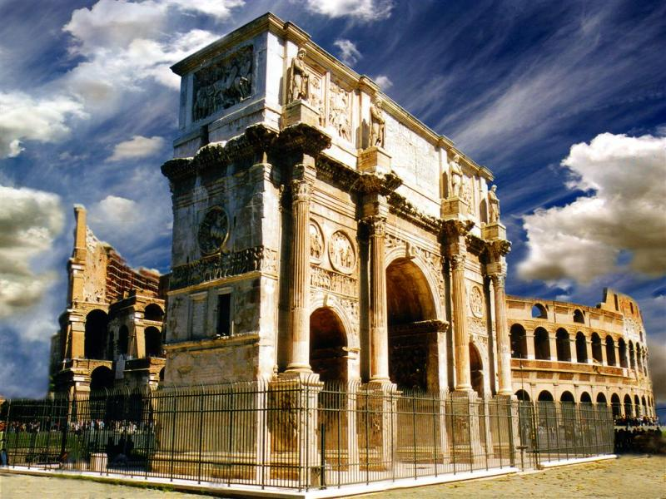
Triumf na Rimskata Republika

Slide 13
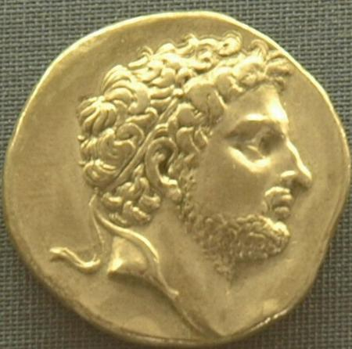
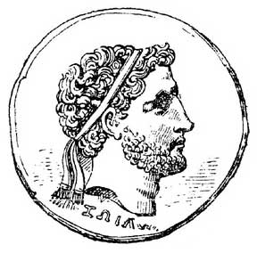
TRETA MAKEDONSKO-RIMSKA VOJNA 171-167 g.p.n.e
Posledniot Makedonski kral
PERSEJ

Slide 14
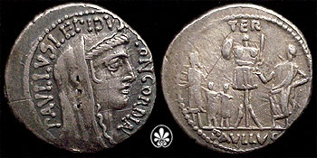
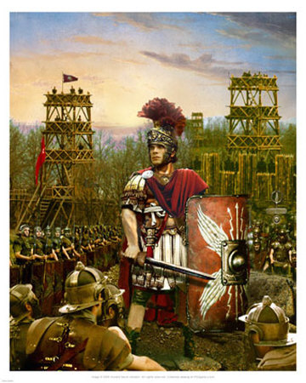
Rimskiot konzul
PAVLE EMILIJ
на чело на
Римските легии

Slide 15
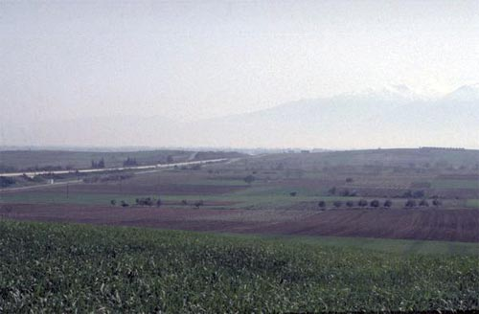
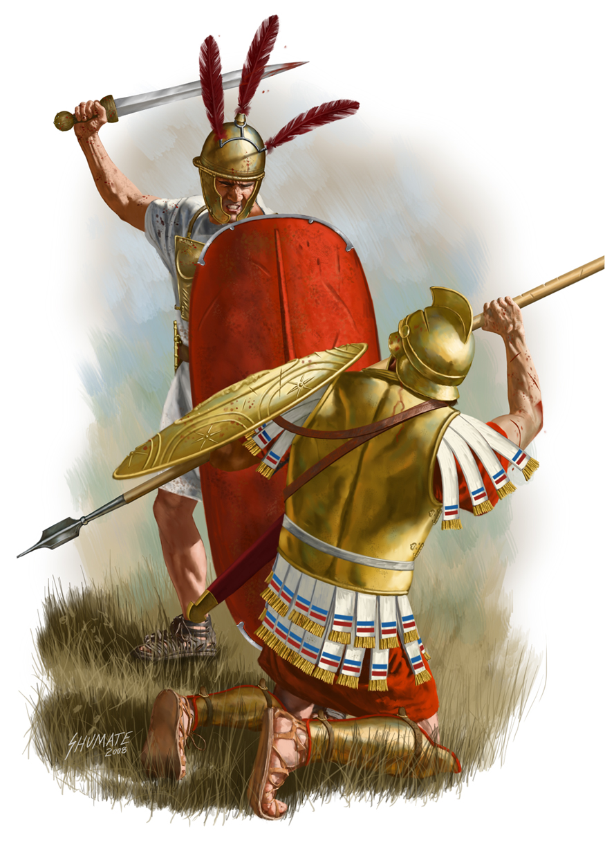
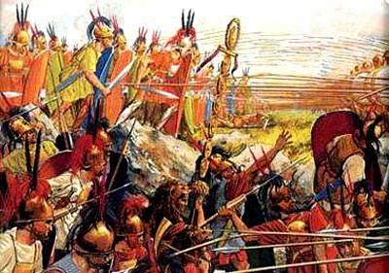
PIDNA
последна битка
меѓу Рим и Македонија
168 година п.н.е.

Slide 16
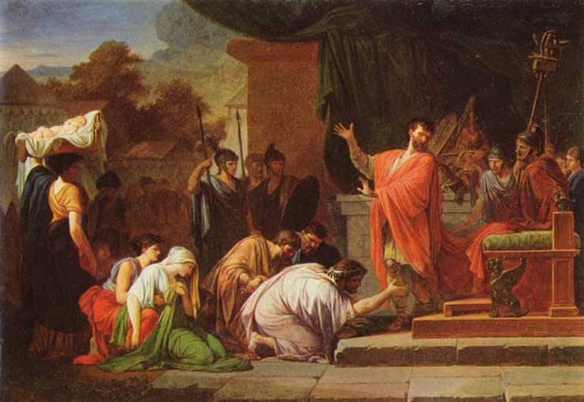
Последниот македонски крал Персеј заробен
Со фамилијата однесен во Рим и продаден како роб

Slide 17
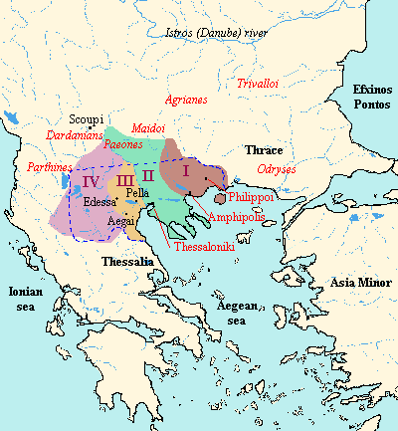
Makedonija podelena na
~etiri oblasti – MERIDI
со центри во:
AMFIPOL
SOLUN
PELA
PELAGONIJA

Slide 18
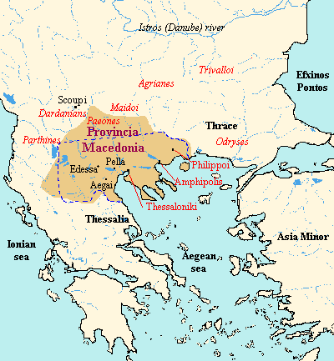
148 г.п.н.е. Востание на војникот Андриск
Се претставил како син на Персеј и крал на Македонија
Наречен е Лажниот Филип - - Pseudo-Philippus

Slide 19
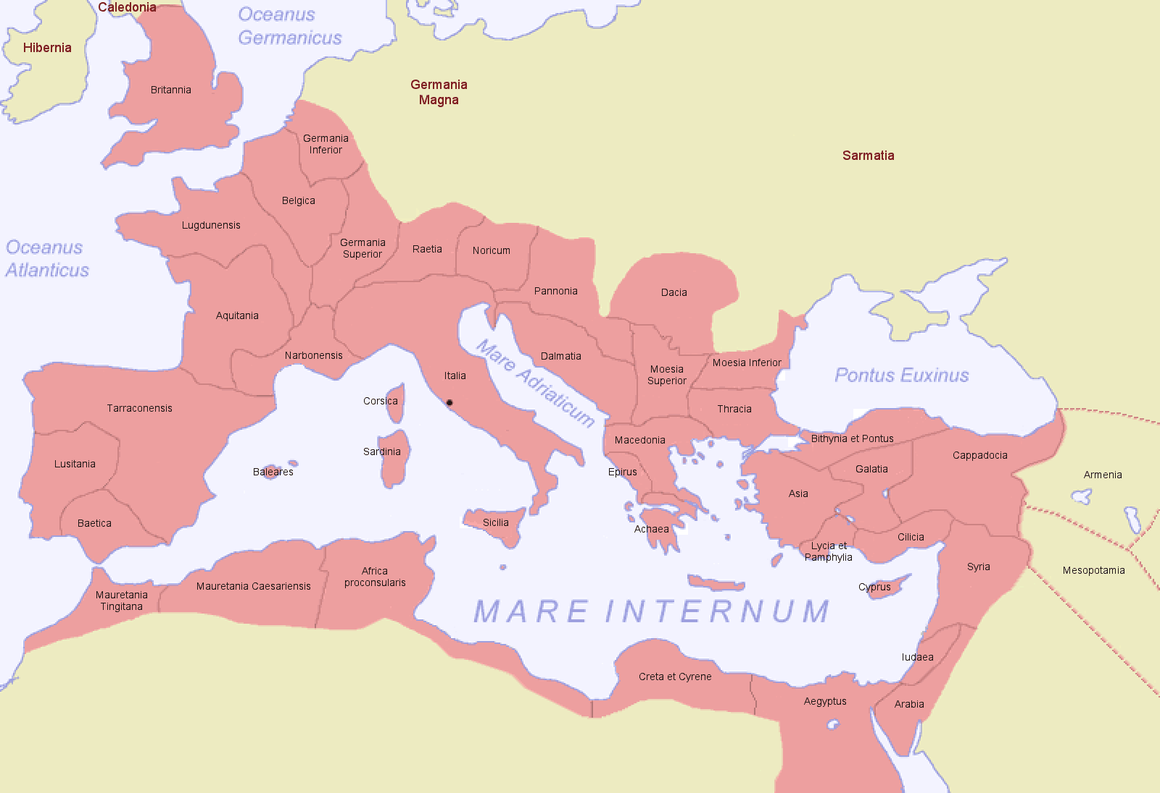
Македонија – римска провинција

